Slide 1
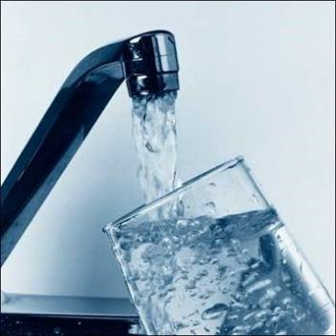
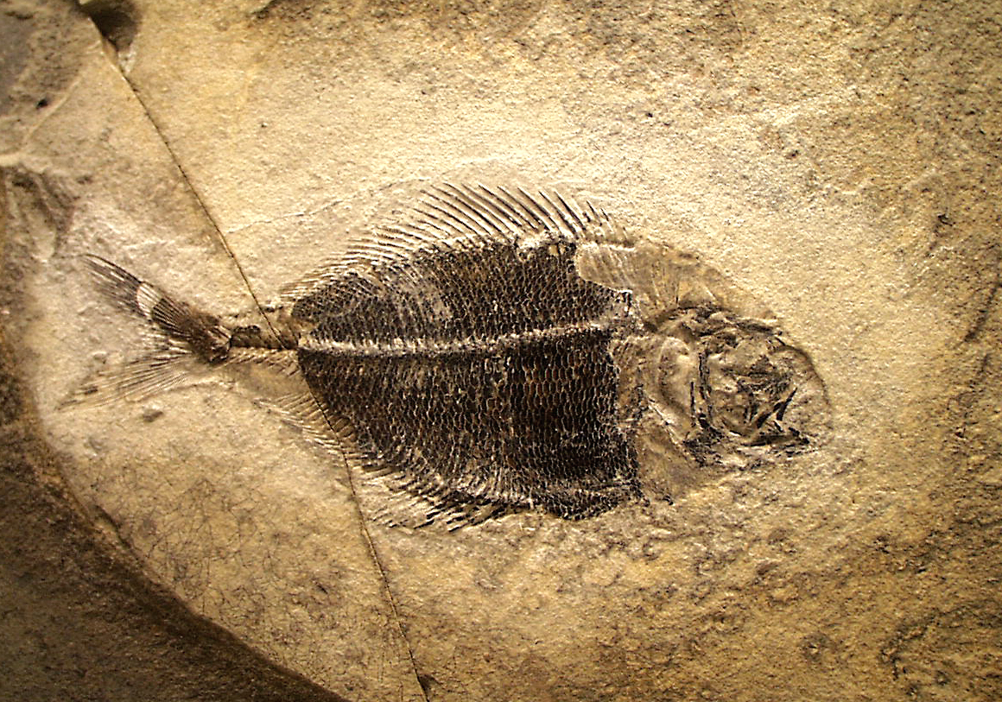
UČI SE, UTRJUJ IN PONAVLJAJ
RAZISKOVANJE JE TUDI POTOVANJE V PRETEKLOST (U/96 – 107)
SVET SNOVI (U/60 - 70)
V RAZLIČNIH OKOLJIH ŽIVIJO RAZLIČNA ŽIVA BITJA (U/108 – 113)

Slide 2
Uči se , utrjuj in ponavljaj s pomočjo e-učbenika in vprašanj.
Poglavje Različnost živega
Na naslednjo stran se premakneš tako,
da se z drsnikom spustiš do konca strani in
klikneš na puščico desno spodaj (naprej).
Učbenik najdeš na naslednji povezavi:
https://eucbeniki.sio.si/nit4/1320/index.html

Slide 3
Vodovod, kanalizacija, centralno ogrevanje
Za preverjanje reši Kahoot kviz. Povezava bo aktivna do petka zvečer.
https://kahoot.it/challenge/09633724?challenge-id=8518a252-3527-479e-8ebd-8ae34ac6bf79_1589884611945
Game PIN: 09633724
Uči se, utrjuj in ponavljaj s pomočjo e-učbenika.
Učbenik najdeš na naslednji povezavi:
https://eucbeniki.sio.si/nit4/1304/index.html

Slide 4
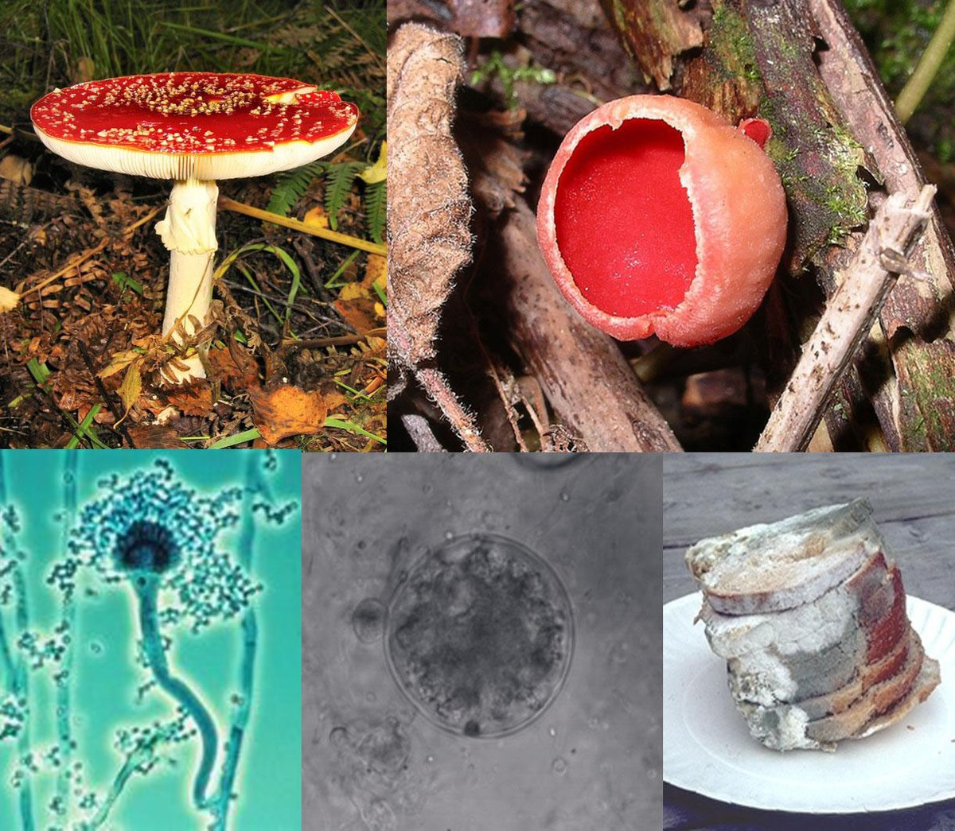
GLIVE

Slide 5
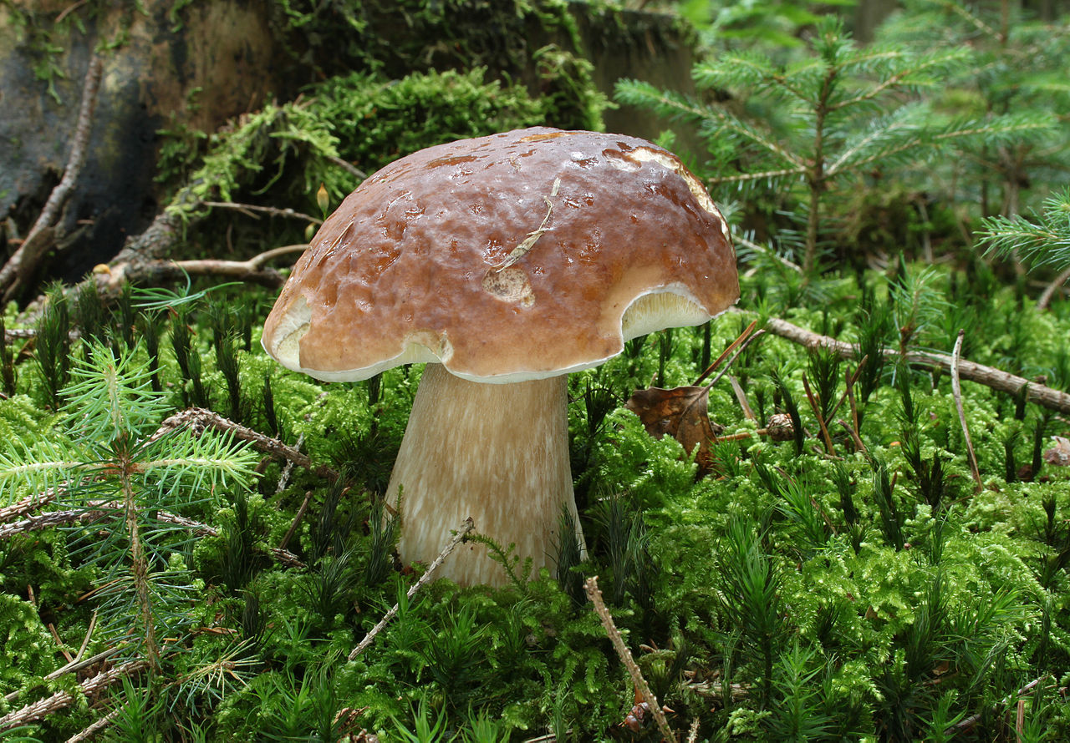
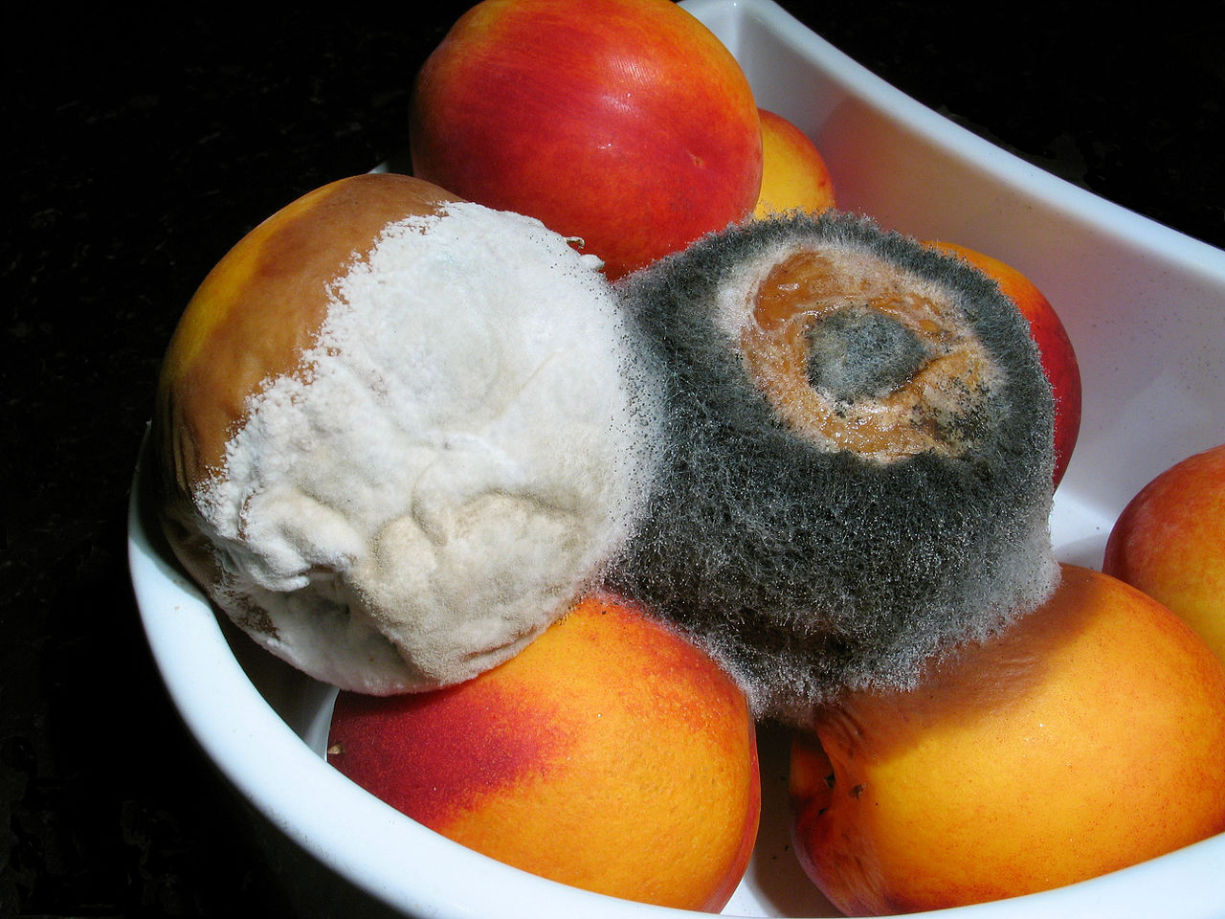
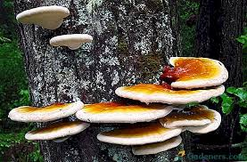
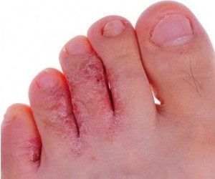
1. Naštej nekaj gliv v našem okolju.

Slide 6
Odgovor:
UŽITNE GLIVE | NEUŽITNE GLIVE
nekatere vrste gob (jurček, lisička, štorovka…) | strupene gobe (zelena in rdeča mušnica…)
plemenite plesni (gorgonzola) | krušna plesen
tartufi (rastejo pod zemljo) | plesen, ki se razvije na hrani
kvasovke (se uporabljajo pri izdelavi vina, piva in kruha)
Med glive spadajo tudi:
- kožne glivice (živijo na človeški koži),
- lesna goba.

Slide 7
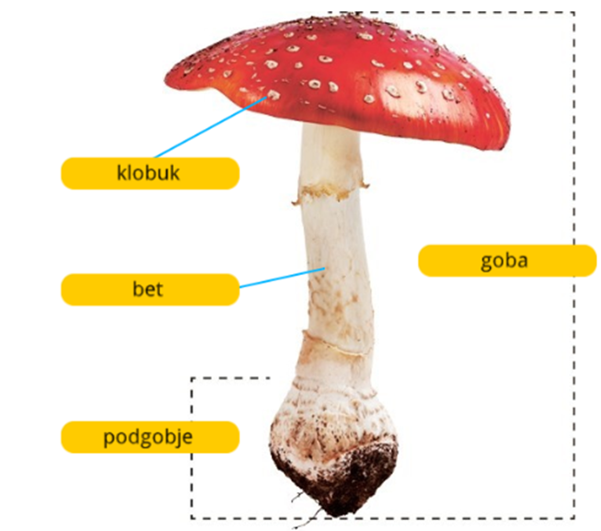
Kako so zgrajene glive?
Nekatere imajo bet in klobuk ter podgobje, večina pa jih je zgrajena drugače.

Slide 8
2. Kakšna je razlika med glivo in gobo?
Odgovor:
GLIVE so posebna skupina živih bitij,
GOBA pa je le razmnoževalni del glive..

Slide 9
Zakaj glive niso ne rastline in ne živali?
Ker si same ne izdelujejo hrane, niso zelene kot rastline, nimajo korenin, stebla, listov.
Nimajo nog in telesa kot večina živali.

Slide 10
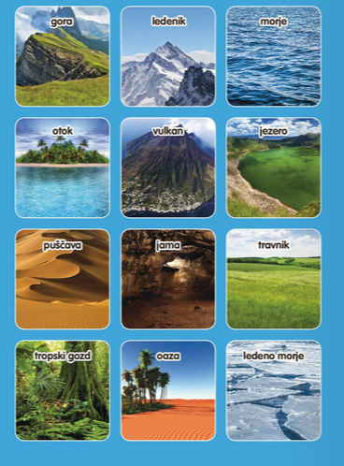
Kje rastejo glive?
V vseh življenjskih okoljih na svetu, od gozdov in puščav, do morskih globin.

Slide 11
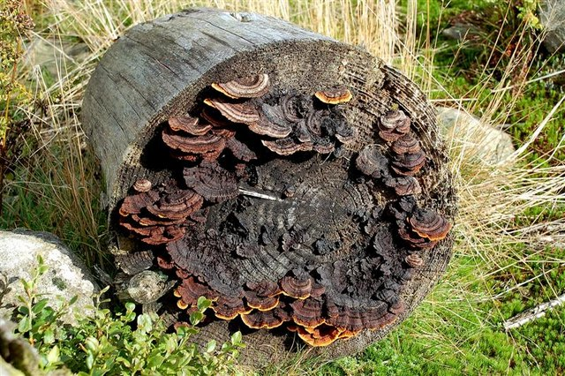
Kakšen je pomen gliv?
So zelo pomembne, saj sodelujejo pri razkrajanju odmrlih organizmov. Pri tem se v tla izločijo snovi, ki so na voljo rastlinam, ki tam rastejo.

Slide 12
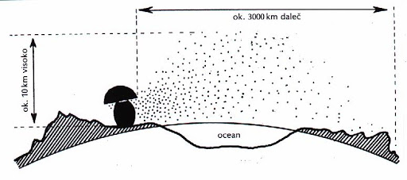
S čim se glive razmnožujejo?
S trosi (sporami).

Slide 13
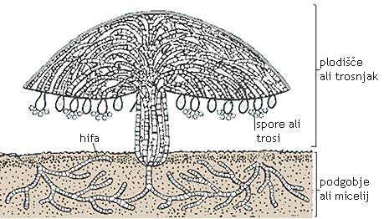
Kakšno nalogo opravlja klobuk gobe in kako bi to raziskal?
Klobuk opravlja razmnoževalno nalogo, saj je pod klobukom trosovnica, v njej pa nastajajo trosi, s katerimi se gliva razmnožuje. Če bi zrele trose iz trosovnice stresel na zemljo, bi se pod ugodnimi pogoji tam razvila goba.

Slide 14
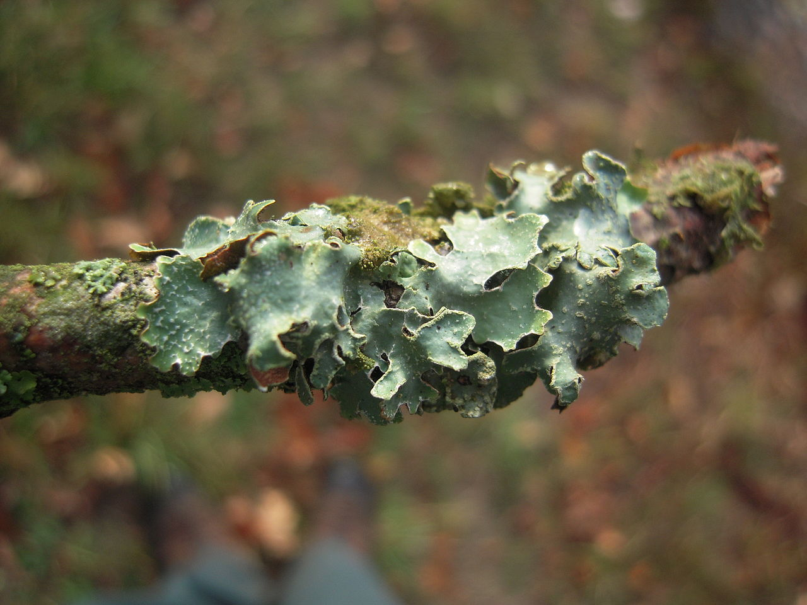
Kaj pomeni sožitje?
Odnos med dvema živima
bitjema, od katerega imata
obe koristi.
Kaj pomeni, da nekatere glive uspevajo v sožitju z algami?
Glive dobijo od alg hranilne snovi, alge pa od gliv vodo in minerale iz okolja.

Slide 15
Razišči, kako pravilno nabiramo gobe.

